Slide 1


经营者联网培训

Slide 2
前言
本项目目标在于加强对上海市单用途商业预付卡的管理，建立相关部门齐抓共管、各司其职的工作机制，各部门与银行保险之间要加强协调配合和工作联动，形成工作合力。维护持卡当事人合法权益，防范资金风险。促进和引导单用途商业预付卡市场规范发展，建设单用途商业预付卡信息管理系统。
延时符

Slide 3





1
当前单用途预付卡监管存在的主要问题
发卡信息不对称
发卡不节制
惩戒措施威慑不足
信息手工填报
预付卡功能异化为融资
处罚力度有限
信用联合惩戒机制不健全

Slide 4
目录
Contents
总体流程
用户注册与登录
联网发行申请
信息上报
统计分析
用户管理

Slide 5
总体流程
经营者填写内容包括：经营者信息、经营者经营情况、资金管理、上传资料
发卡、充值、交易数据实时报送（T/T+1)
联网发行信息申请
经营者发卡
经营者注册申请
发卡系统对接
经营者使用统一社会信用代码或组织机构代码、经营者名称（企业名称）、申请人姓名、联系方式进行注册申请。
发卡经营者使用私钥对数据加密，并通过CSB调用本系统服务，本系统接收到数据后，使用公钥进行解密，并对上报数据做相应的操作

Slide 6
用户注册与登录
首次修改密码
用户登录
注册申请
用户登录后，首次会提示修改密码
用户注册申请成功后，通知监管平台进行用户审核。
用户注册审核通过后，申请人手机号会收到用户名和初始密码，使用该账户登录
进入上海市单用途预付卡协同监管平台公众服务平台网站（http://106.15.229.73:8080/#public/index/index），从登录入口，点击“经营者”进入网站；
点击”注册账号”即可进入”注册申请“界面，填写统一社会信用代码或组织机构代码、经营者名称（企业名称）、申请人姓名、联系方式等进行注册申请

Slide 7
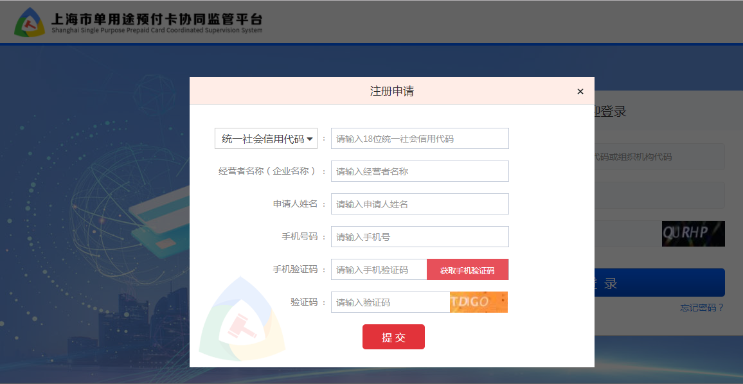
注册申请页面
延时符

Slide 8
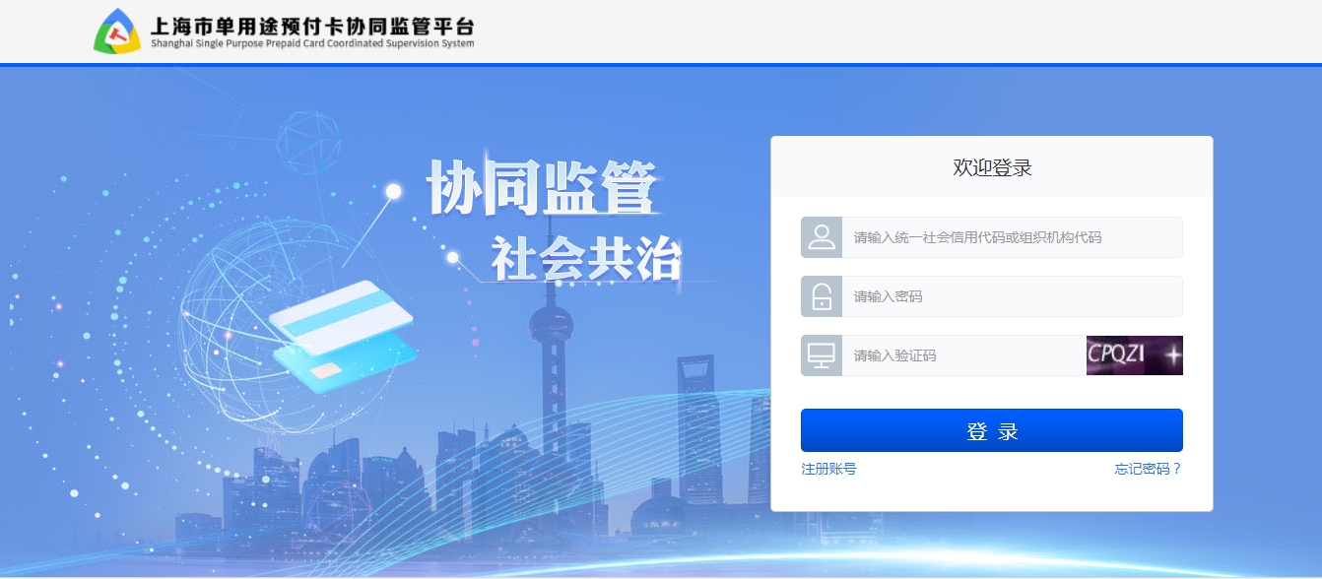
用户登录页面
延时符

Slide 9
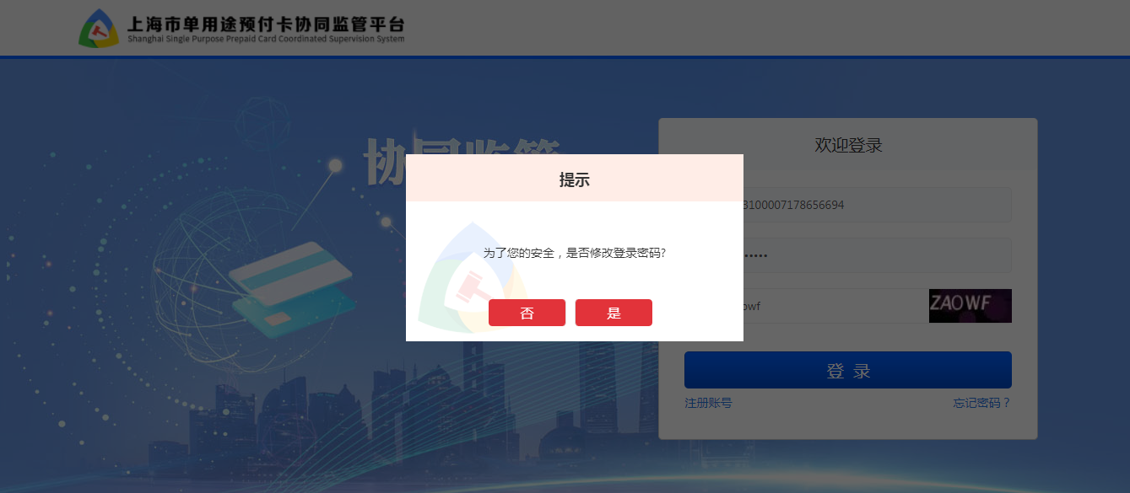
首次修改密码
延时符

Slide 10
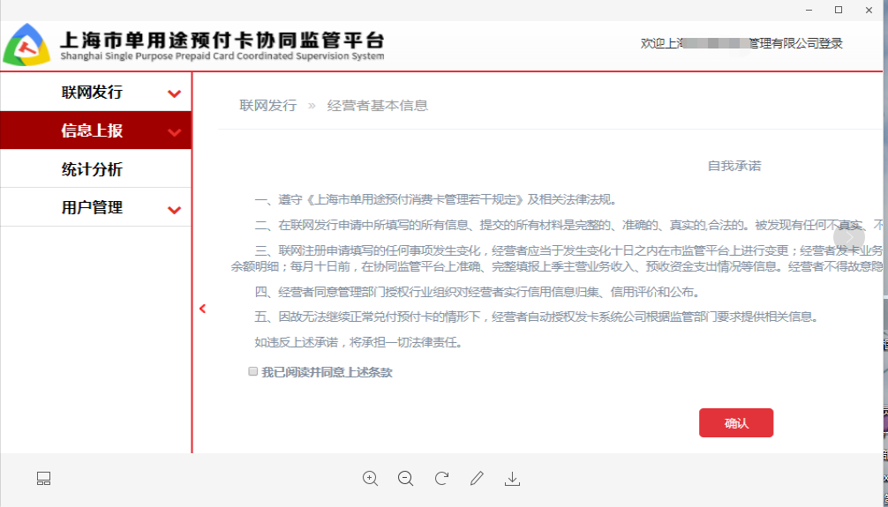
联网发行申请-自我承诺
登录成功后，弹出自我承诺书，确认阅读条款，点击“确认”，进入联网发行录入页面。
自我承诺
在联网发行申请中所填写的所有信息、提交的所有材料是完整的、准确的、真实的，合法的。被发现有任何不真实、不合规行为，经营者将承担责任

Slide 11
联网发行申请-经营者基本信息
经营者信息
填写经营者信息，如经营者名称、所属行业、工商注册地、工商注册登记日期等信息。
经营者经营情况
经营者基本信息
填写经营者经营情况，如上季营业收入、上季利润、上年度发卡金额等信息。
资金管理
填写经营者采用专用存管账户的，或者采用履约保证保险或者专业担保机构保函方式的应当在协同监管平台上备案
上传资料
上传经营者主体负责人身份证明、财务报表、售卡章程和协议等资料。

Slide 12
联网发行申请-上传资料
经审计机构审计的上一年度财务报表（加盖公章）
资金存管协议或保险协议、保险单复印件、担保协议
经营者主体负责人（法人代表）身份证明
实体卡样本（如发行实体卡，上传实体卡正反面）
预付卡购卡章程和协议（盖章）
1
2
3
4
5
6
7
8
9
经营者法人营业执照（工商行政管理局签发，并经本年度年检有限）。
电子卡信息样本（若发行电子卡，请上传电子卡编号规则使用说明书文档）
预付卡业务和资金管理的经营者规章制度（盖章）
用卡/售卡经营者清单（若售卡/用卡经营者清单较多，请下载模板填写并上传，上传xlsx）

Slide 13
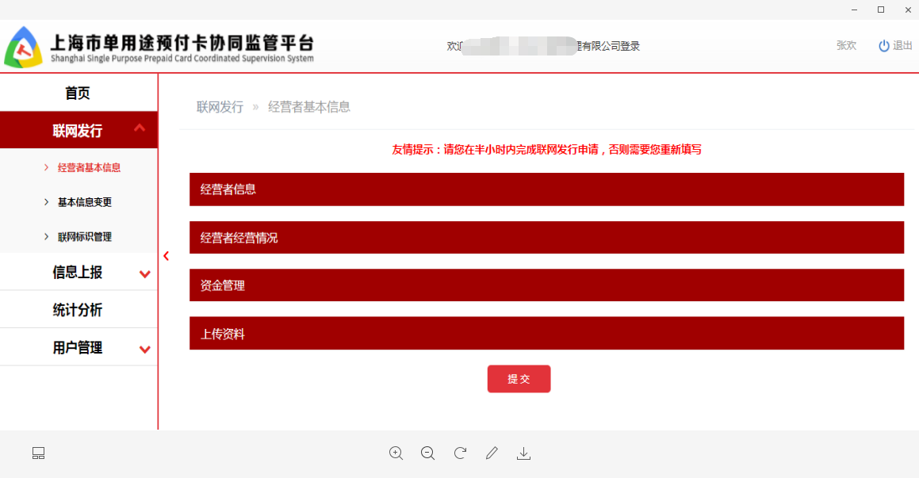
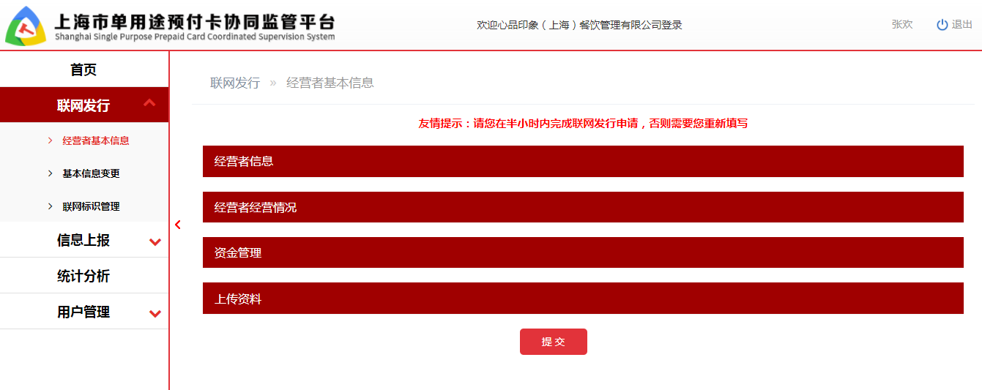
联网发行申请-经营者基本信息页面
经营者基本信息

Slide 14
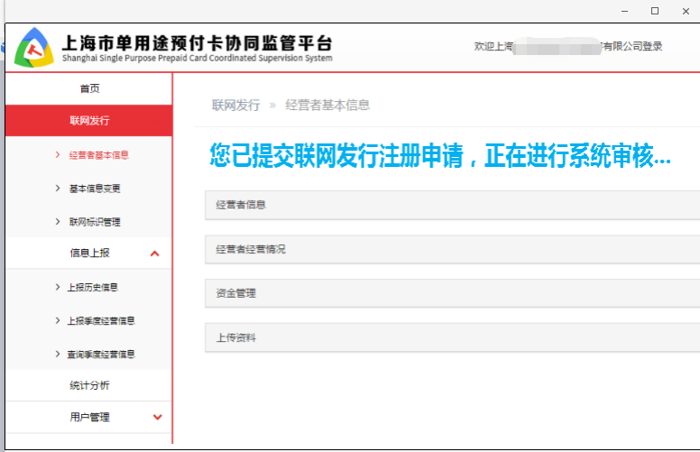
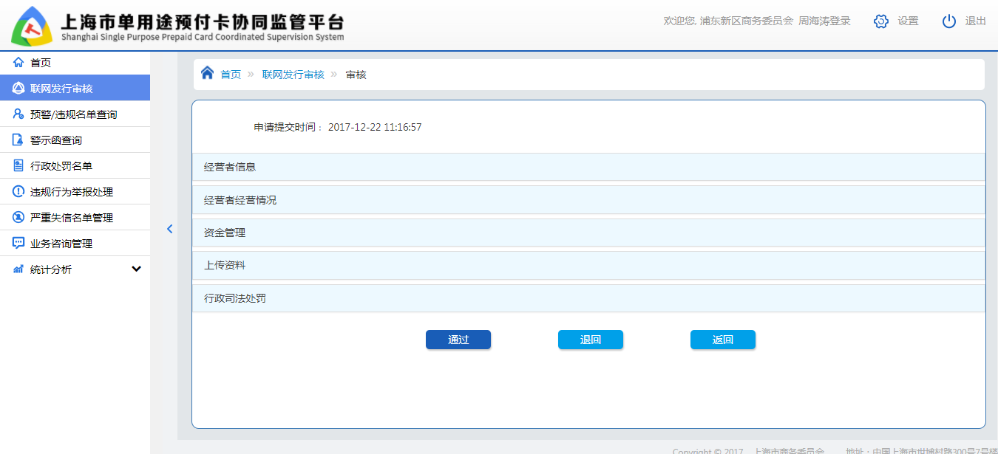
联网发行信息申请

Slide 15
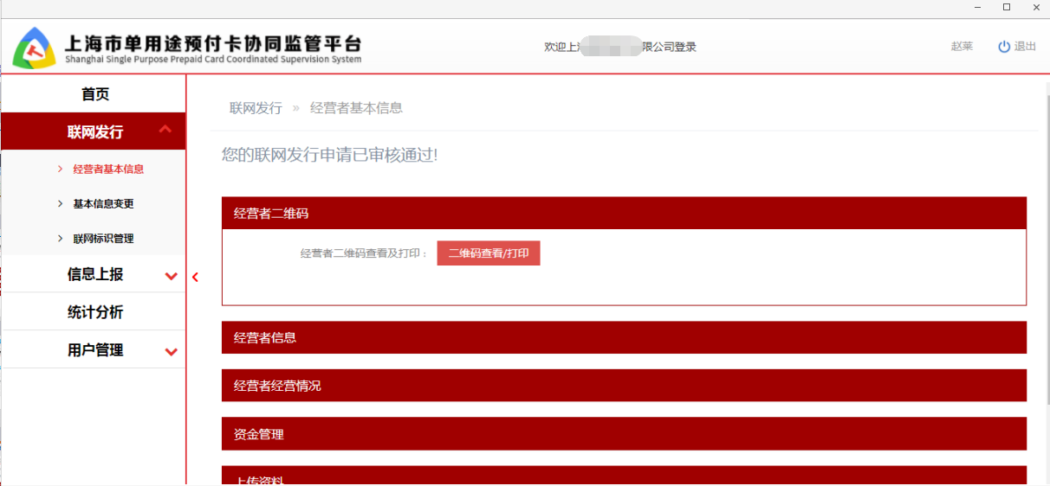
联网发行-二维码查看

Slide 16
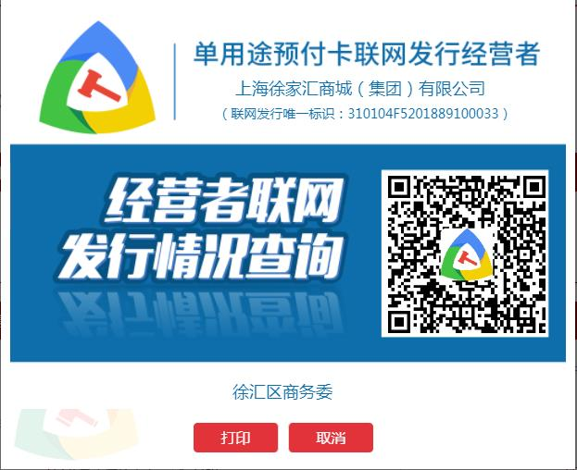
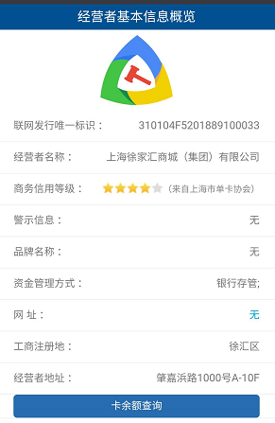
联网发行申请-二维码标识
经营者在发卡管理系统联网发行申请成功后，行业主管登录协同监管平台对所提交的信息审核，审核通过后，生成联网二维码标识，消费者拿出手机扫一扫，显示经营联网发行唯一标识、商务信用等级、资金管理方式、以及可以查询卡余额等。

Slide 17
联网发行唯一标识与密钥
A
联网发行唯一标识
发卡经营者在单用途预付卡公共服务平台的唯一认证，此唯一标识作为经营者发卡资格的凭证
密钥
B
经营者联网发行申请审核通过后，系统会自动生成对称密钥，发卡经营者使用私钥对数据加密，并通过CSB调用本系统服务，本系统接收到数据后，使用公钥进行解密，并对上报数据做相应的操作

Slide 18
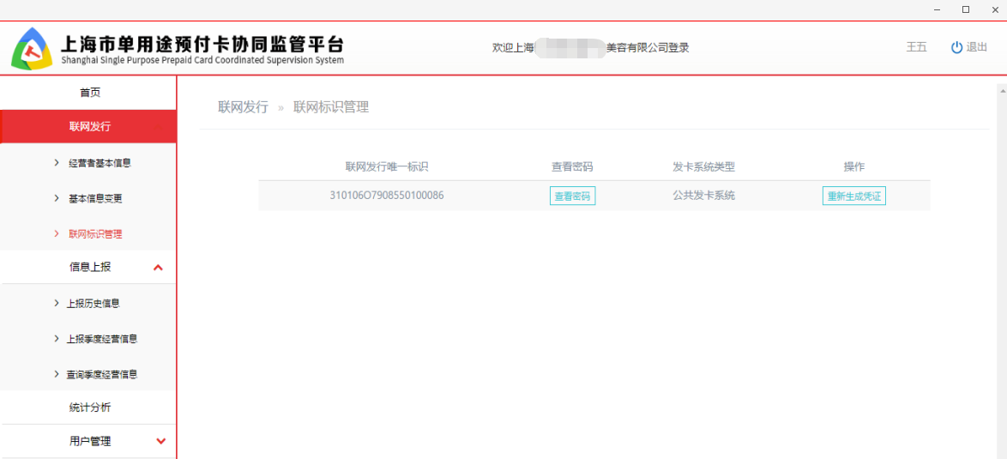
联网发行申请-联网标识管理
经营者在发卡管理系统联网发行申请成功后，行业主管登录协同监管平台对所提交的信息审核，审核通过后，会生成联网报送密钥。
联网报送密

Slide 19
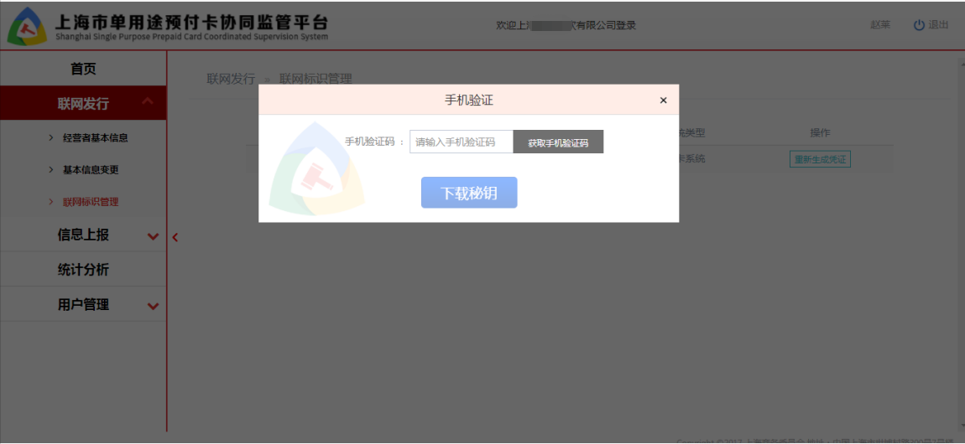
联网发行-联网标识管理页面

Slide 20
联网发行申请-基本信息变更
经营者经营情况
上传资料
资金管理
经营者信息
经营者在发卡管理系统联网发行申请成功后，行业主管登录协同监管平台对所提交的信息审核，审核通过后，经营者可以登录发卡管理系统，进行基本信息变更，变更完成后，点击“提交”。

Slide 21
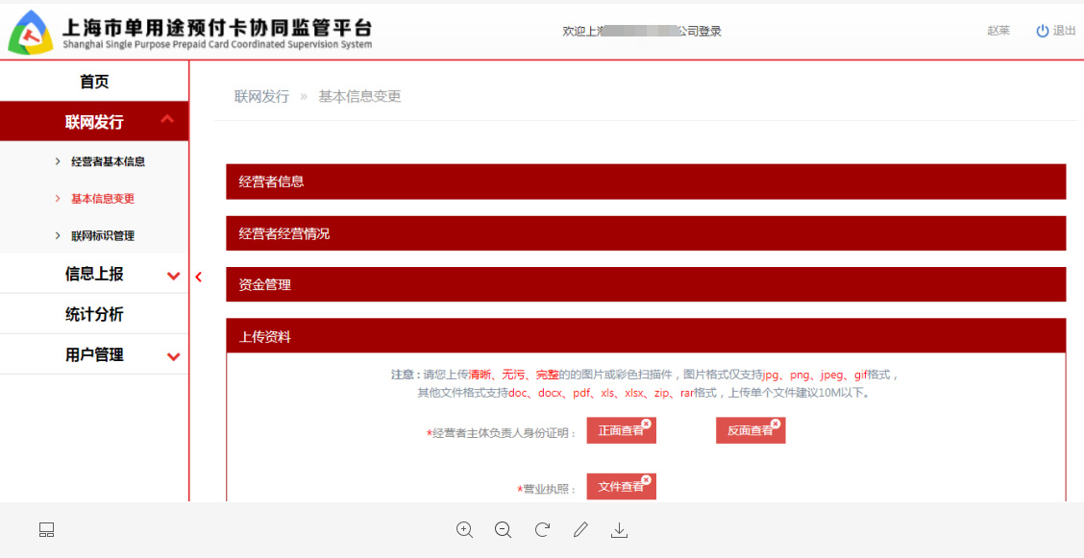
联网发行-基本信息变更页面

Slide 22

信息上报
（一）上报历史信息
上报经营者历史发卡数据包括卡号、卡余额、卡押金、最近交易、卡有效期等信息
（二）上报季度经营信息
每季度经营者上报经营信息包括上季度发卡张数、上季度发卡金额、季度营业收入等信息，如资金存管方式变更，填写已变更的账号信息
（三）查询季度经营信息
查询每季度上报经营信息，点击“详情”查看季度经营信息详情和资金存管信息详情。

Slide 23
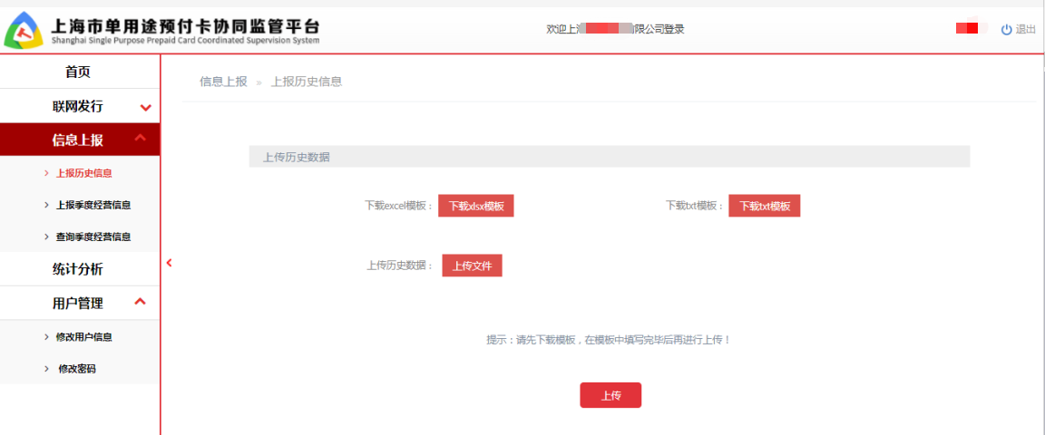
上报历史发卡信息页面
延时符

Slide 24
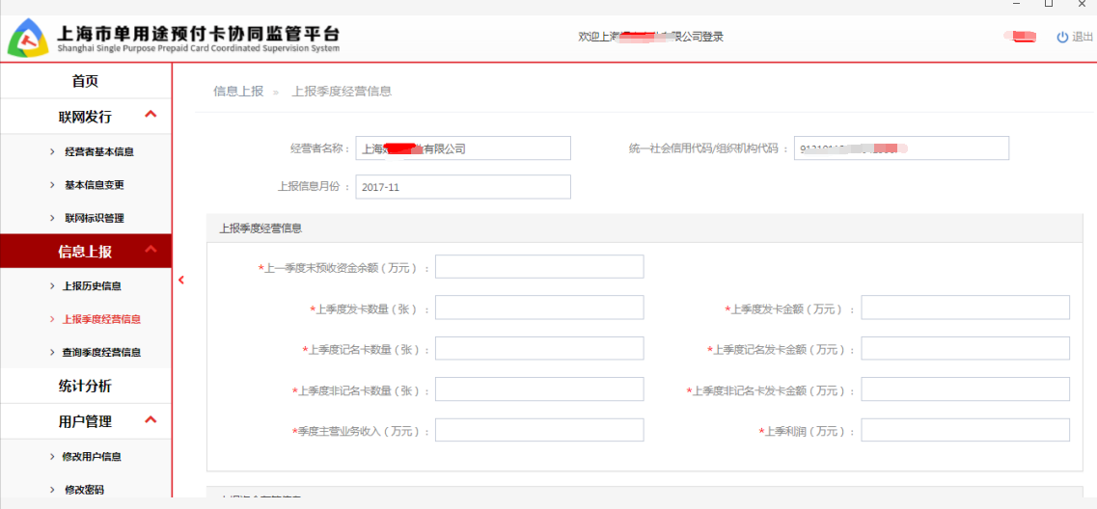
上报季度经营信息
延时符

Slide 25
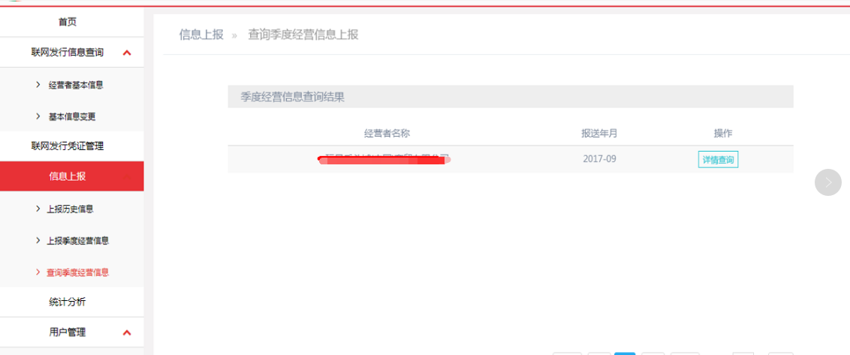
查询季度上报经营信息
延时符

Slide 26
统计分析-经营者发卡统计
统计经营者每日发卡总余额。
发卡数量
发卡总余额
统计经营者每日发卡总数量

Slide 27
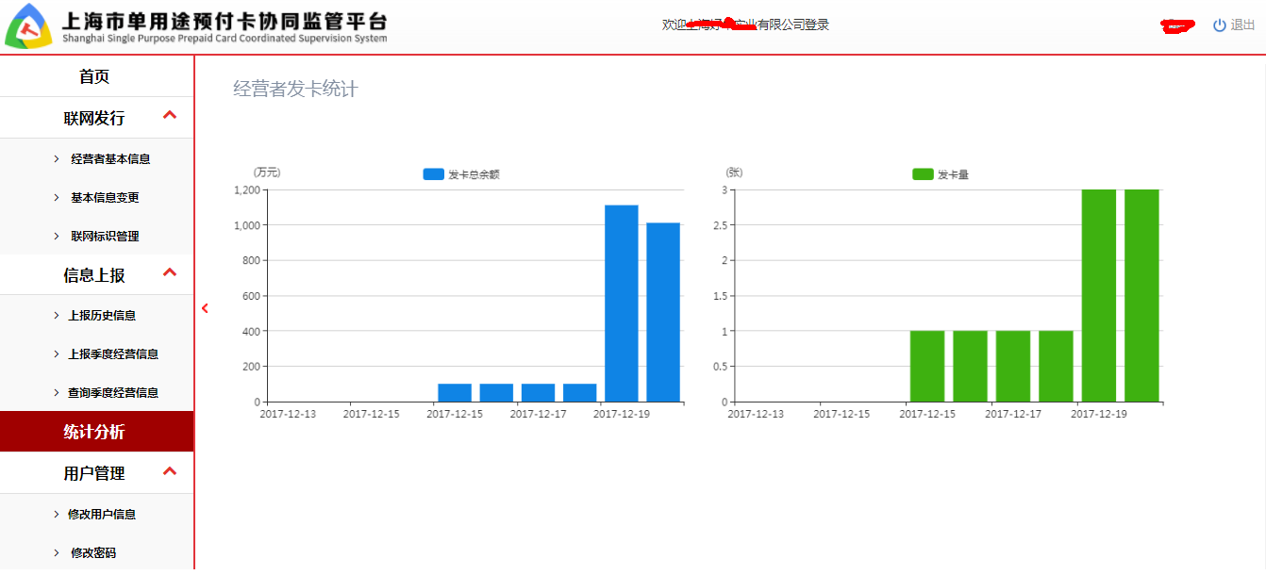
经营者发卡数据统计
延时符

Slide 28
用户管理
修改用户信息
如经营者业务办理人变更可以修改办理人姓名和手机号码
修改密码
登录后可以修改密码

Slide 29
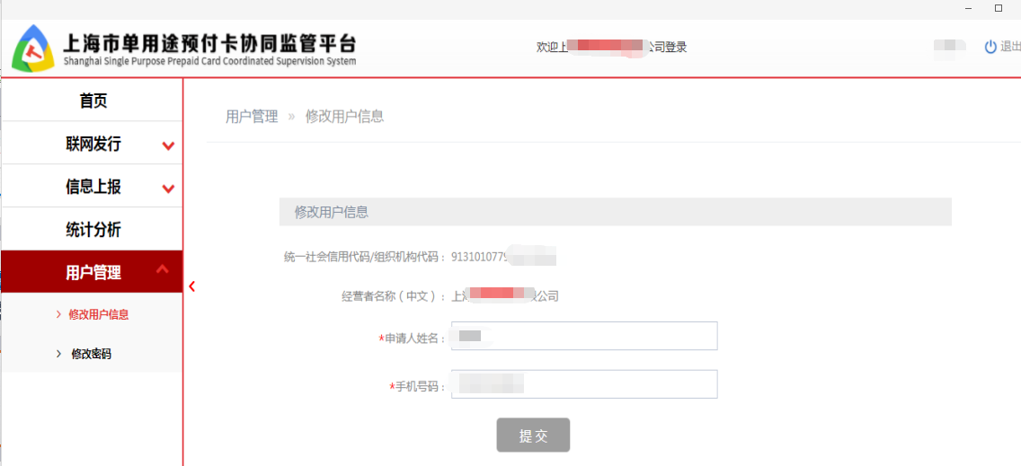
修改用户信息页面
延时符

Slide 30
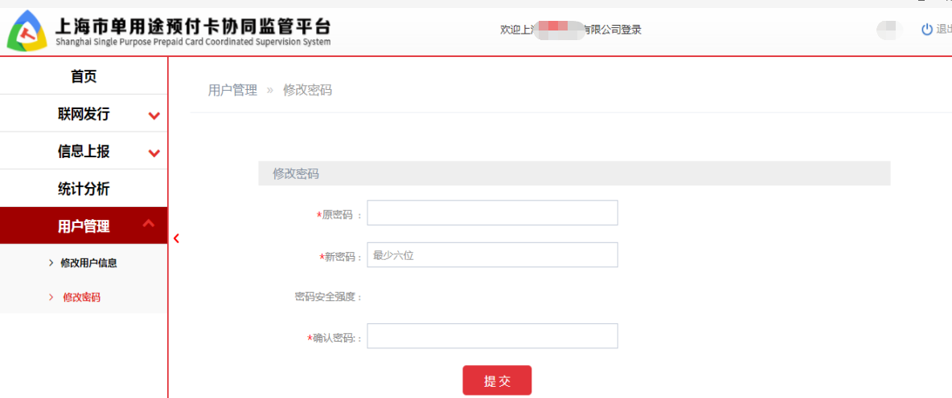
修改密码页面
延时符

Slide 31
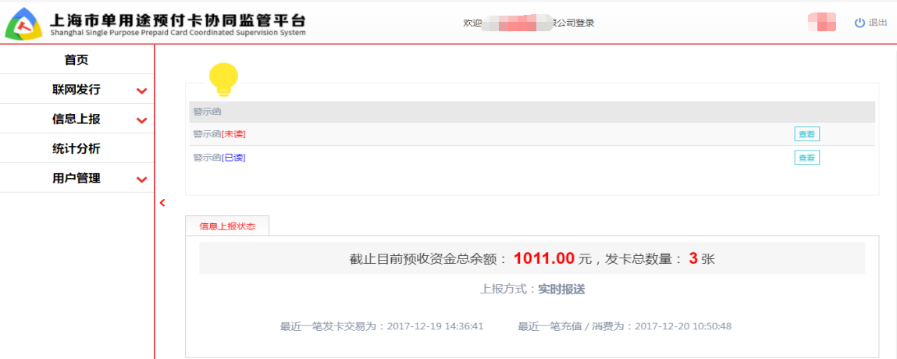
首页
1.经营者经营过程中即将超过风险标准，协同监管平台会发送警示函提前预警发卡主体违规风险；
2.经营者发卡后，预收资金总余额和发卡总数量会实时（T/T+1）同步到首页,同时显示最近一笔发卡交易和最近一笔充值/消费。
延时符

Slide 32
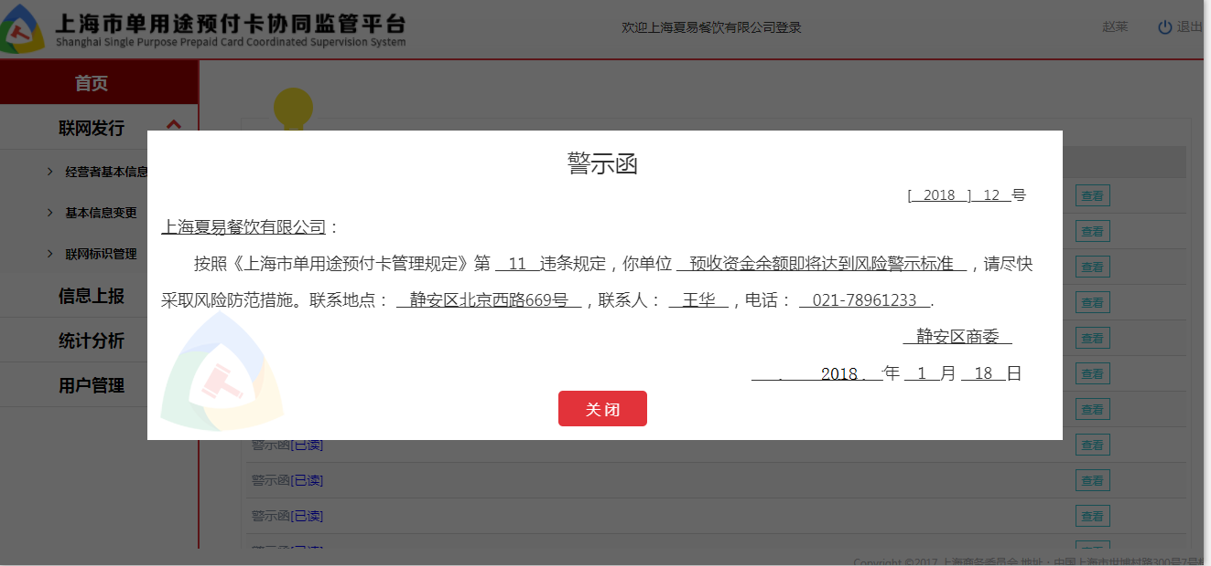
警示函页面
延时符

Slide 33
对接DEMO样例

Slide 34
对接过程
演练模
拟环境
正式生
产环境
系统之间对接
1、进行注册体验；
2、经营者系统分析、技术开发
3、系统对接测试；
1、正常信息注册；
2、系统日常自动报送
系统对接联调成功

Slide 35
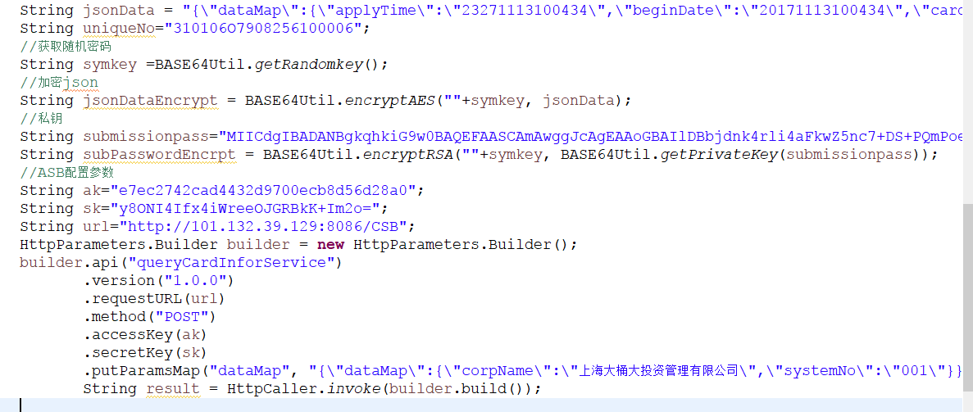
java语言
延时符

Slide 36
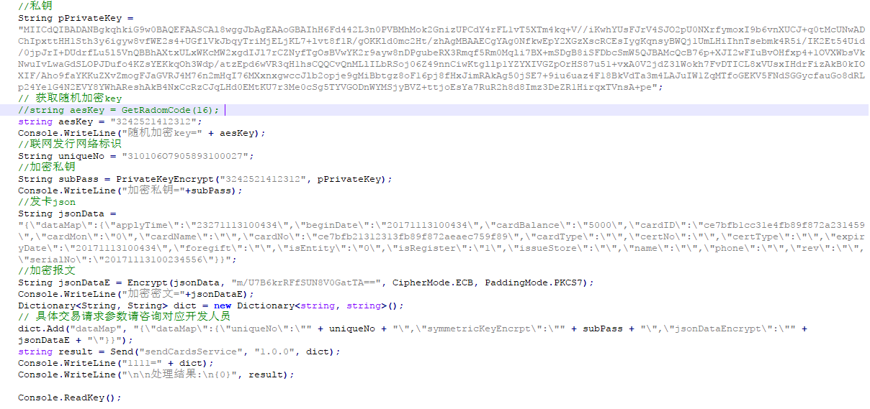
C#语言
延时符

Slide 37
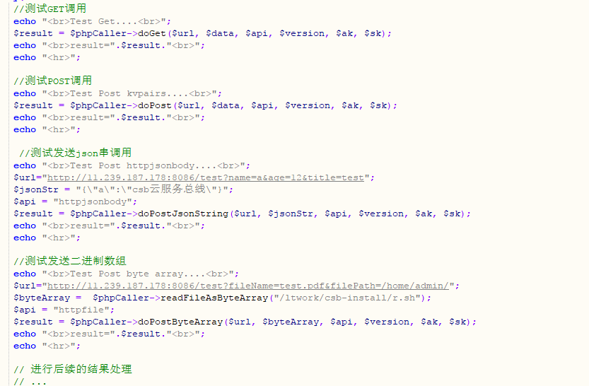
PHP语言
延时符

Slide 38
THANKS

